Slide 1
Endocrinologie et Anomalies du Comportement chez les animaux domestiques: Cas Cliniques
Dr. Jérôme PONTHIER
DVM, M. Sc., Ph. D., Diplomate ECAR

Slide 2
PLAN
Cas Clinique 1: un ex-mâle
Cas Clinique 2: une ex-femelle
Cas Clinique 3: je veux des bébés

Slide 3
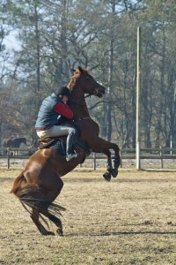
Cas Clinique 1: un ex-mâle
Ananmnèse:
Hongre sBs de 5 ans acheté chez un marchand de chevaux
Caractère difficile
Examen général:
VT tjrs entier à la fin…
On imagine qu’il est en forme…

Slide 4
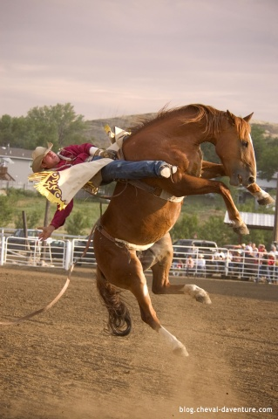
Cas Clinique 1: un ex-mâle
Examen spécial:
Bourses:
Pas de cicatrice;
Pas de testicule.
Anneaux inguinaux externes:
Un peu grassouillet & très peu disposé à coopérer
Pas clair

Slide 5
Cas Clinique 1: un ex-mâle
Examens complémentaires:
Testostérone
Test dynamique: stimulation hCG
Œstrone-sulfate
AMH

Slide 6
Cas Clinique 1: un ex-mâle
Examens complémentaires:
Testostérone
Hypothalamus
LH
Valeur d’étalon
Testostérone
GnRH
Hypophyse
Conc
FSH
LH
Sertoli
Leydig
Testo
Tps
Valeur de hongre

Slide 7
Cas Clinique 1: un ex-mâle
Examens complémentaires:
Test dynamique: stimulation hCG
Hypothalamus
hCG
Valeur d’étalon
Testostérone
GnRH
Hypophyse
hCG
Conc
FSH
LH
Sertoli
Leydig
Zone grise
Testo
Tps
Valeur de hongre

Slide 8
Cas Clinique 1: un ex-mâle
Examens complémentaires:
Œstrone-sulfate
Cellules de Leydig
œstrogènes
Cellules de Sertoli
Tube séminifère

Slide 9
Cas Clinique 1: un ex-mâle
Examens complémentaires:
Œstrone-sulfate
 | EQ | Autres
+ | Pas de stimulation
- | Zone grise entre 50 & 400pg/mL Pas si < 3ans Pas chez âne Disponibilité | Peu d’ œstrogènes circulant (excepté chez homme et verrat)

Slide 10
Cas Clinique 1: un ex-mâle
Examens complémentaires:
AMH: rappel
Testis determining factor = TDF
Développement testiculaire
Dégénérescence du Paramésonéphros
Canaux Muller - Tractus femelle
AMH par C de Sertoli
AMH induit différenciation des cellules de Leydig
Testostérone
Di Hydro Testostérone (DHT)
Développement du Mésonéphros
Canaux de Wolff – Tractus mâle
Développement des bourses, pénis, glandes annexes

Slide 11
Cas Clinique 1: un ex-mâle
Examens complémentaires:
AMH: origine
Cellules de Leydig
Cellules de Sertoli
AMH
Tube séminifère

Slide 12
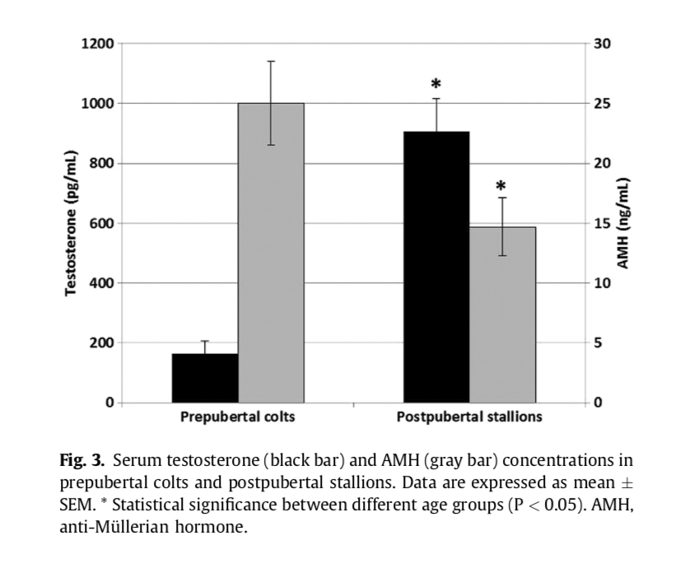
Cas Clinique 1: un ex-mâle
Examens complémentaires:
AMH: données cliniques Eq
AMH
AMH

Slide 13
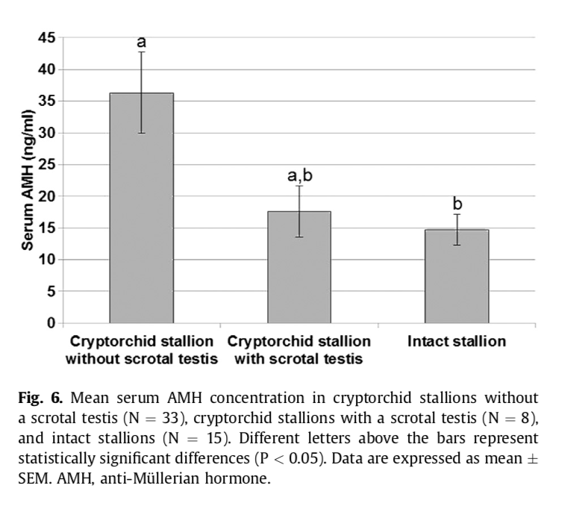
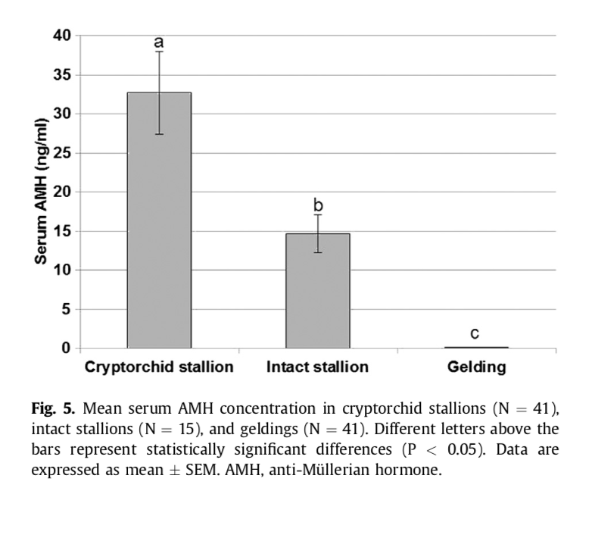
Cas Clinique 1: un ex-mâle
Examens complémentaires:
AMH: données cliniques Eq

Slide 14
Cas Clinique 1: un ex-mâle
Examens complémentaires:
AMH: résumé
 | EQ | CN | Autres
+ | Pas de stimulation Accessible | Pas de stimulation Accessible | CT Ok BV Ok
- | Peu de zone grise Après la puberté Ok chez âne | Peu de zone grise Pas d’info si implant desloreline (conc très élevées)

Slide 15
Cas Clinique 1: un ex-mâle
Conclusions:
AMH=
le plus polyvalent
Le plus sensible et spécifique chez de nombreuses espèces
Mais!!!!!!
Il n’existe pas de test définitif unique et absolu
Le sens clinique reste de mise!

Slide 16
Cas Clinique 2: une ex-femelle
Anamnèse:
Chienne 2 ans: OV chez un confrère il y a 1 an
Qui clame des compétences chirurgicales limitées
Ecoulements vulvaires il y a 3 semaines, sanguinolents
Abattue depuis 2 jours

Slide 17
Cas Clinique 2: une ex-femelle
Examen général:
Appétit diminué
Un peu de fièvre

Slide 18
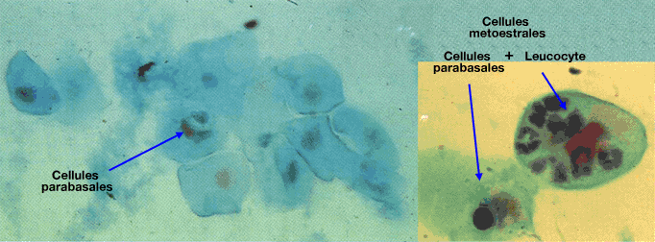
Cas Clinique 2: une ex-femelle
Examen spécial:
Frottis vaginal:

Slide 19
Cas Clinique 2: une ex-femelle
Diagnostic différentiel:
Vaginite
Diœstrus & pyomètre
Comment le col a-t-il pu s’ouvrir?
Qui a laissé un bout d’ovaire?
Comment le prouver?

Slide 20
Cas Clinique 2: une ex-femelle
Examens complémentaires:
Progestérone:
Ok ce cas-ci
Pas ok tout le temps:
CN: imprégnation P₄ en fin O et DO (65 à 70j sur 4-6mois)
CT: si pas de gestation: interœstrus et œstrus se succèdent
Pas idéal

Slide 21
Cas Clinique 2: une ex-femelle
Examens complémentaires:
LH: identification correcte de
78% des chiennes intactes (=Se)
LH élevée en oestrus, basse le reste du tps
98% des chiennes avec OV (=Sp)
LH élevée (pas de FB- des autres hormones)
LH
OV
Pas OV
PO
O
DO
AO
Tps

Slide 22
Cas Clinique 2: une ex-femelle
Examens complémentaires:
AMH: identification correcte de
90% des chiennes intactes (=Se)
100% des chiennes avec OV (=Sp)

Slide 23
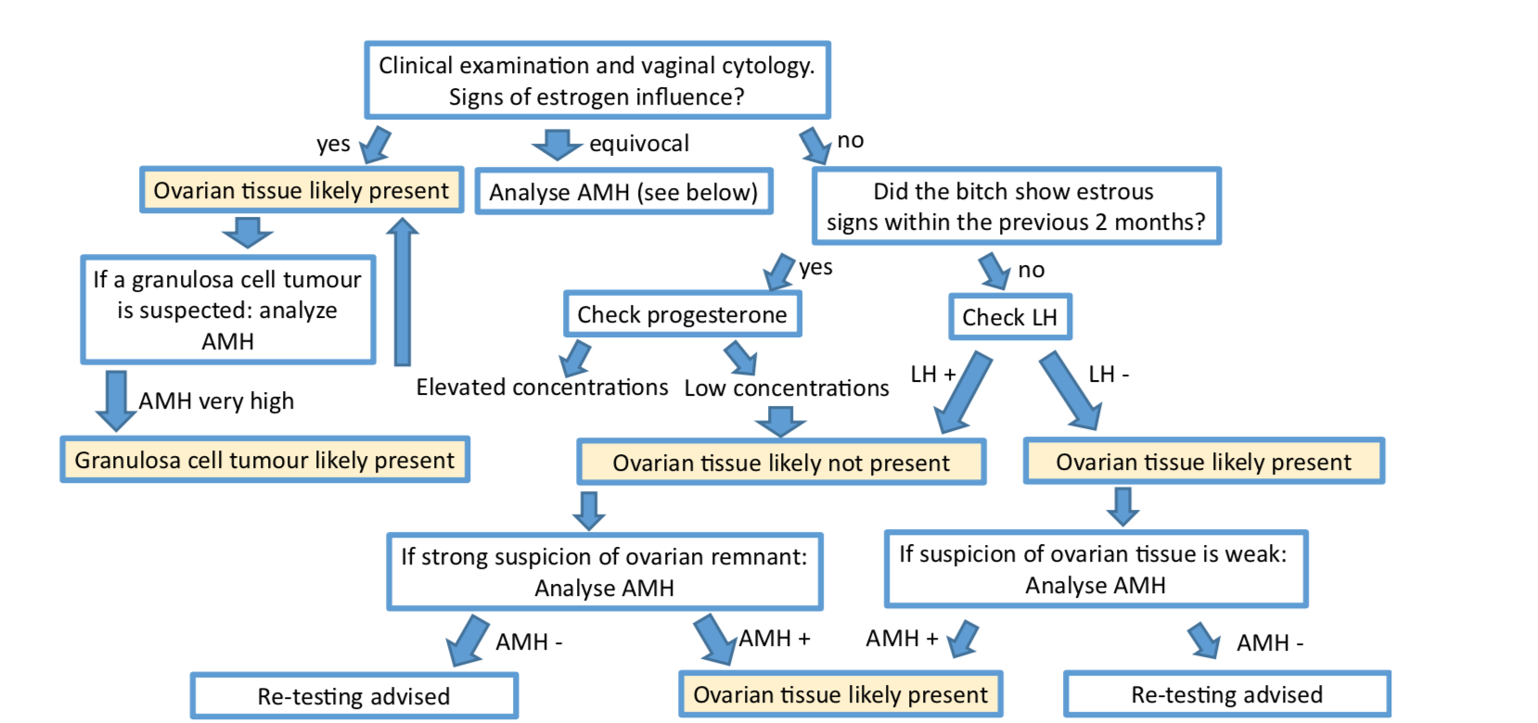
Cas Clinique 2: une ex-femelle
Examens complémentaires:

Slide 24
Cas Clinique 2: une ex-femelle
Examens complémentaires:
Que retenir?
Le frottis reste un examen de base, pas cher, avec des infos immédiates
Peut être équivoque: DO ou AO vs OV
La P₄ et l’œstradiol
Les concentrations sont directement reflétées par le frottis
Equivoques:
DO et P₄
PO-O & oestradiol
Peu d’utilité pour la recherche d’ovaire rémanent

Slide 25
Cas Clinique 2: une ex-femelle
Examens complémentaires:
Que retenir?
LH
Elevée si OV
Basse si cyclée
Sauf en fin PO, début O
Equivoque pendant +/- 10j
AMH
Basse si OV
Elevée si entière
Peu équivoque

Slide 26
Cas Clinique 2: une ex-femelle
Conclusions:
Back to basics
Si un doute persiste AMH

Slide 27
Cas Clinique 3: je veux des bébés
Anamnèse:
Jeune Carlin de 2 ans
Une portée avant OVH
Perte sanguines ce matin

Slide 28
Cas Clinique 3: je veux des bébés
Examen général:
En pleine forme!
Même si elle fait quand même beaucoup de bruit en respirant…
Perte sanguine sur vulve…
On a le temps, mais il va falloir y réfléchir…

Slide 29
Cas Clinique 3: je veux des bébés
Progestérone
Evolution P₄
Ovocytes doivent finir méiose
?
Cytologie vaginale
Fermeture du col
Pic de LH
Ovulation
Type de sperme
Type d’IA
Durée de vie des gamètes

Slide 30
Cas Clinique 3: je veux des bébés
Remettons de l’ordre: Les gamètes
j0
j2-3
j4-7
j6-9
Ovocytes doivent finir méiose
Fermeture du col
Pic de LH
Ovulation
Ovocytes fertile MII (j5)
Mort des ovocytes
Type de sperme
7h de capacitation
Frais: 4-7j
congelé: 12-24h
Durée de vie des gamètes

Slide 31
Cas Clinique 3: je veux des bébés
Remettons de l’ordre: L’endocrino
LH
P4
12-24h
J5-7: fertilité

Slide 32
Cas Clinique 3: je veux des bébés
Remettons de l’ordre: L’endocrino
Grandes cellules & cellules kératinisées & GR (faible)
Grandes cellules & cellules kératinisées
PO
O
MO
1-2ng/ml
4-6ng/ml
10-15ng/ml
15-34ng/ml
j0
j2-3
j4-7
j6-9
Ovocytes fertiles MII (j5)
Mort des ovocytes
Pic de LH
Ovulation

Slide 33
Cas Clinique 3: je veux des bébés
Remettons de l’ordre: les points clés
O
MO
Grandes cellules & cellules kératinisées
1-2ng/ml
10-15ng/ml
15-34ng/ml
4-7j
Ovocytes fertiles MII (j5-7)
Mort des ovocytes
(j7)
Pic de LH
Frais: 4-7j
congelé: 12-24h

Slide 34
Cas Clinique 3: je veux des bébés
Stratégies:
Pour le sperme frais/saillie:
1 ou 2 insémination(s) dès que l’œstrus arrive à sa seconde partie
Frottis
Dosage LH
Pour le sperme congelé
Séquençage des informations:
Frottis et/ou dosage LH > Progestérone

Slide 35
Cas Clinique 3: je veux des bébés
Question 1:
Pourquoi demander un test semi-quantitatif de LH?
Test rapides Witness LH +/- 30€ par test
Un chiot de race, c’est minimum 500€!!!
Meilleurs taux de fécondation observés à j6 post pic LH
Evolution de frottis et pic de LH parfois discordants

Slide 36
Cas Clinique 3: je veux des bébés
Question 1:
Quand demander un test semi-quantitatif de LH?
Chienne qui paraît rapide ou lente au frottis
Confronter les informations
Sperme congelé: meilleurs taux de fertilisation observé si IA à J6 post pic LH:
Valeur de référence
Mais parfois, les chiennes sont rapides ou lentes

Slide 37
Cas Clinique 3: je veux des bébés
Question 2:
Pourquoi demander un dosage de P₄?
Valeur 10-15ng/mL = gold standard
Chienne rapide ou lente
Période fertile plus rapide que j6
Danger:
Peu d’ovocytes fécondables au moment de l’IA
Single puppy syndrom
Pertes financières
! Races avec petites portées!

Slide 38
Cas Clinique 3: je veux des bébés
Conclusions:
Jongler avec plusieurs infos cliniques:
Le frottis
Dosage indirect E₂ & P₄
Donne la phase du cycle
Permet de situer +/- le pic de LH
Modifications visibles lors de la phase de fertilité des ovocytes
Le dosage de la LH
Donne le t0: Top Chrono!
Si le frottis n’est pas significatif
Si la courbe de P₄ est inhabituelle (rapide)

Slide 39
Cas Clinique 3: je veux des bébés
Conclusions:
Jongler avec plusieurs infos cliniques:
La Progestérone
Donne l’évolution:
Une fourchette de valeurs pour chaque événement
Mais augmentation parfois très rapide

Slide 40
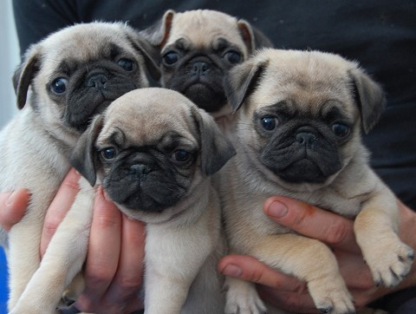
Cas Clinique 3: je veux des bébés

Slide 41
Démarche en endocrino
Existe-t-il un signe clinique pour visualiser les effets des hormones?
Non équivoque! (un mauvais caractère est équivoque)
Avoir des hypothèses solides à propos des taux attendus pour chaque possibilité
Ne pas oublier que les phénomènes sont évolutifs (cycle, pulsatilité,…)

